Slide 1


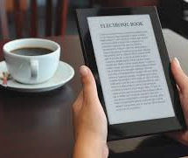
EBOOK SPA INDUSTRY
I Percorsi per una corretta Progettazione e un Management
6 E-BOOK da scaricare online

Slide 2
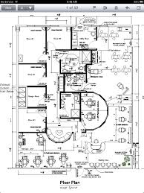
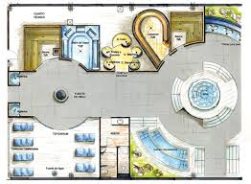
IL PROJECT

Slide 3
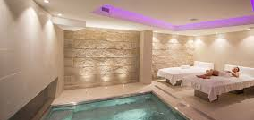
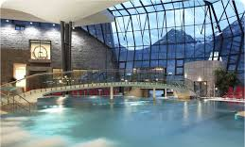
IL PROJECT
Hotel RESORT SPA- Hotel CITY SPA-DAY-SPA
STUDIO di FATTIBILITA’
Territorio-Competitor-Analisi Socio/Economica
Flussi
Space Planning
Investimento
Business-Plan
Servizio/Prodotto

Slide 4

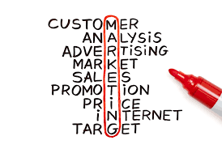

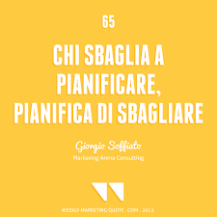
IL MANAGEMENT

Slide 5
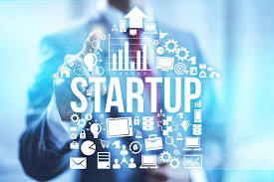

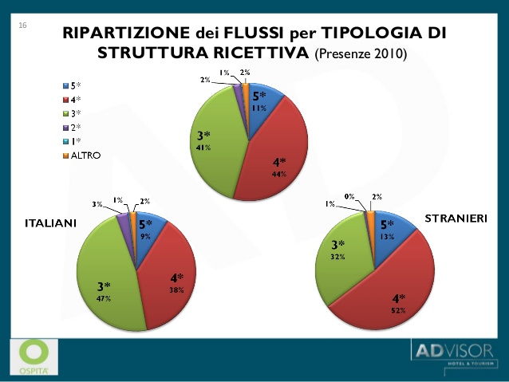
IL MANAGEMENT
Start-Up
Impostazione del Concetto del Prodotto è l’Anima della SPA
Il controllo dei Flussi

Slide 6


IL MANAGEMENT
Il personale
Organigramma
Mansioni
Recruitment
Formazione
Spa Manager/Receptionist/terapiste/estetiste/trainer
Metodologie di Contatto/tecniche di lavoro

Slide 7

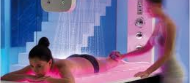

IL MANAGEMENT
Il Menù
Impostazione
Tipi di Prodotti
Metodiche di lavoro
Conoscenza dei Trattamenti
Protocolli dei Trattamenti
Conoscenza dei Cosmetici
Conoscenza delle Attrezzature
Conoscenza delle Apparecchiature

Slide 8

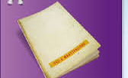
IL MANAGEMENT
Manuali
Di Reparto
Di mansione
Il sistema di Prenotazione
Il Controllo e le Decisioni
Indicatori critici di Sistema/Report/Totali e di Reparto
Indicatori di Performance/Totali e Reparto
Rendimento del Personale
Saturazione delle ore di Apertura

Slide 9
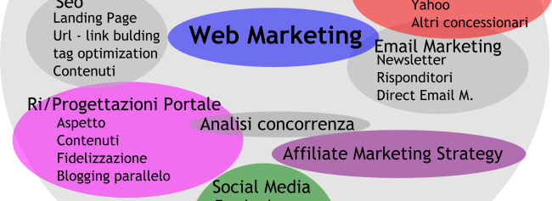
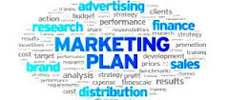

IL MANAGEMENT
Il Marketing
Interno/strumenti
Visivo/Olfattivo/Uditivo
Esterno/strumenti/Social
Gestione del Magazzino
Il Bilancio industriale/budget
Risultati

